Slide 1
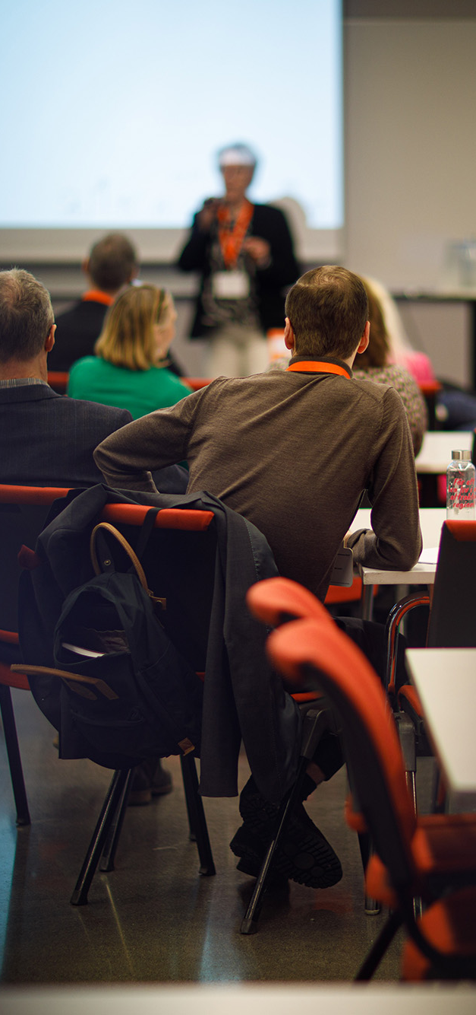

Näringslivets gröna omställning – nytt lärprojekt
Regionens roll i företagens gröna omställning.
Verktyg, målkonflikter och värdet av samverkan.
Studiebesök: Norrbottens industrisatsningar, Onsala rymdobservatorium (bygg/återbruk), Skånes livsmedelskluster, industriell symbios mm.
Målgrupp: Regionala utvecklare: näringsliv, hållbarhetsfrågor – viktigt med flera perspektiv.
Start i Luleå 30-31 aug.
Läs mer och anmäl dig på webben: www.reglab.se
Välkommen!

